Slide 1

POURQUOI
UN CENTRE CARDIOVASCULAIRE
AU CHU DE POITIERS ?
Données épidémiologiques
Evolution des techniques médicales
Pr J. ALLAL
Service Médico Chirurgical CHU Poitiers
Conférence espace Mendes France Pole Info Santé 13/10/2016

Slide 2
Les maladies neuro cardio vasculaires
L’athérothrombose est actuellement la première cause de décès dans le monde malgré une diminution importante ces dernières années; les projections indiquent qu’elle le restera pour les 25 ans à venir.

Slide 3
Les maladies cardiaques
29% de décès dans le monde; première cause de mortalité dans le monde(OMS)
147000 morts par an en France
Première cause de mortalité féminine
66000 décès dus au tabac
14 millions d’hypertendus en France
10 millions de Français ont trop de cholestérol
3 millions de diabétiques en France

Slide 4
La mortalité et Morbidité pour maladies cérébrovasculaires
L’AVC est la troisième cause de décès en France mais la deuxième dans le monde après l’infarctus du myocarde.
L’AVC est déjà la première cause de handicap acquis de l’adulte dans les pays développés.
Deuxième cause de démence après la maladie d’Alzheimer.
L’AVC représente en France chaque année entre 100 000 et 150 000 séjours d’hospitalisation aiguë
environ 2% des séjours de court séjour des établissements de santé sont des hospitalisations pour AVC

Slide 5
Caractéristique commune : L’URGENCE
Activité hospitalière conséquente, principalement publique, en court séjour

Slide 6
Le CHU ET SON ENVIRONNEMENT
Avec 1 740 000 habitants, le Poitou-Charentes représente 2,7 % de la population française
une espérance de vie à la naissance supérieure à la moyenne nationale
un taux de natalité (10,8 pour 1 000 habitants) plus faible que la moyenne nationale (13,1)
un taux de mortalité (10 pour 1 000 habitants) supérieur à la moyenne nationale (8,3)
une évolution prévisible de la démographie des plus de 85 ans et des pathologies liées à l'âge.
deux causes de mortalité principales
- les maladies de l'appareil circulatoire
- les tumeurs (cancers

Slide 7
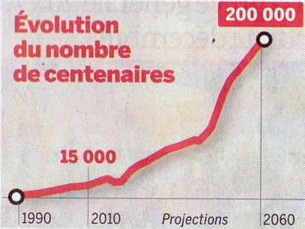
Evolution du nombre de centenaire en France
Augmentation prévisible des pathologies liées à l’âge

Slide 8
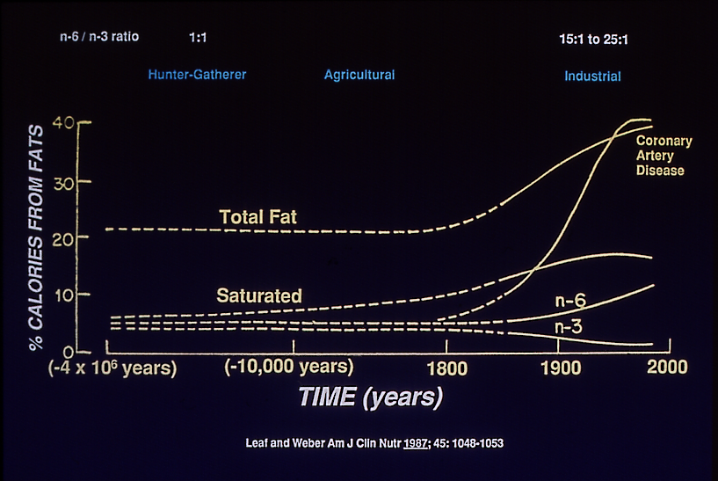
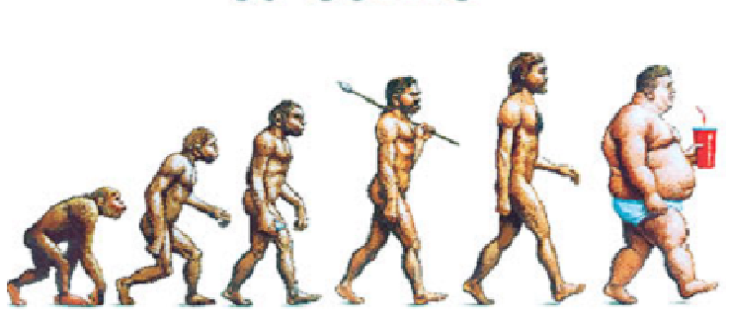

Slide 9
L’AVENIR
On s’attend à une «Epidémie» des maladies cardio vasculaires… y compris dans notre région

Slide 10
L’EVOLUTION DES TECHNIQUES

Slide 11
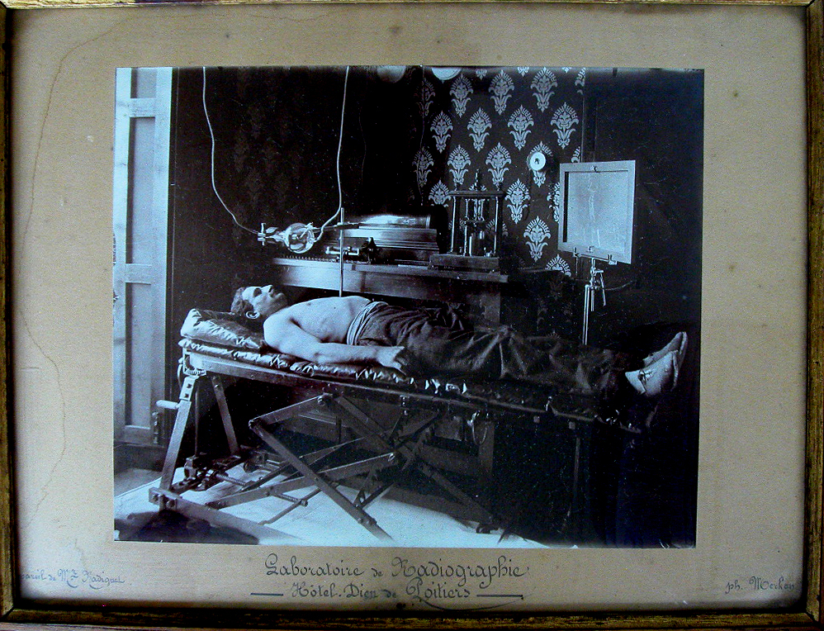
Une radiologie Ultramoderne …1896

Slide 12
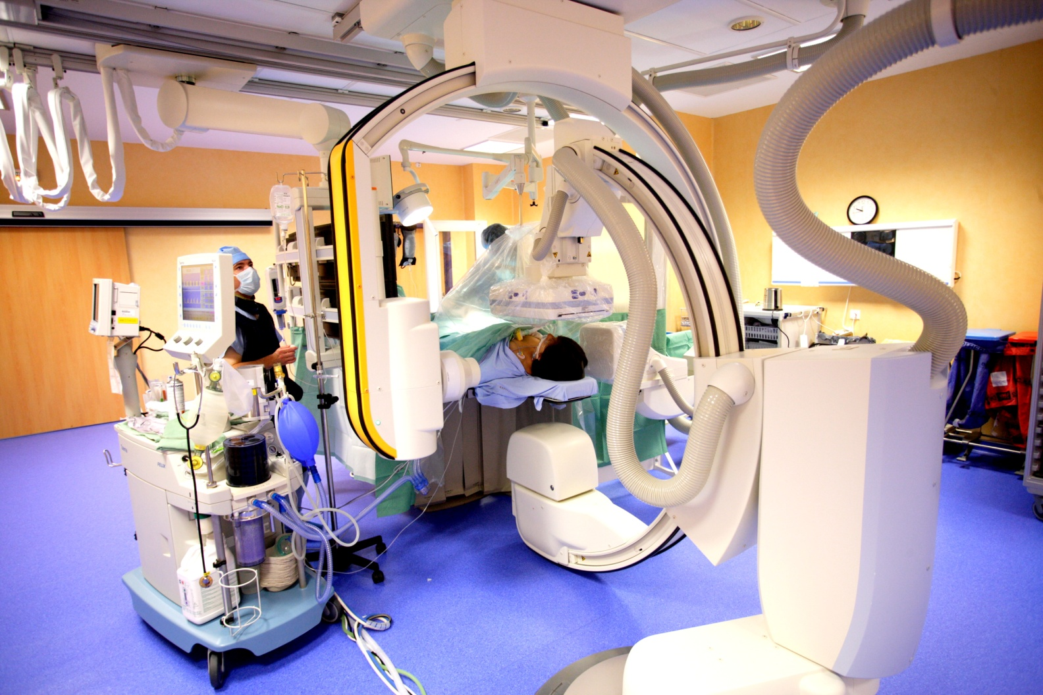
Radiologie interventionnelle double arceau

Slide 13
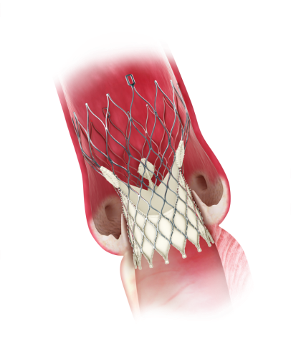
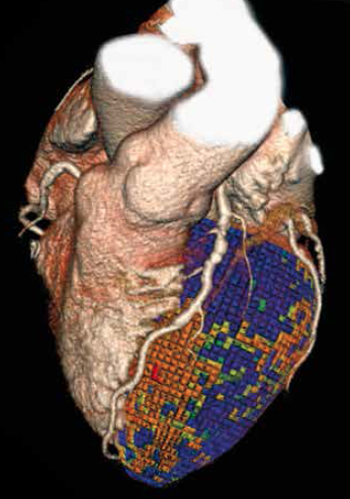
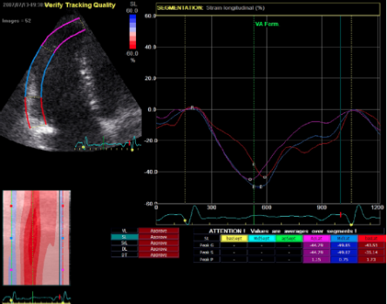
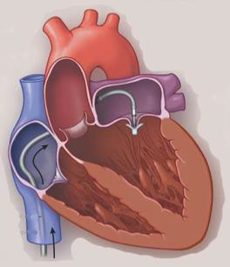
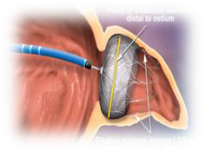
Des axes et des moyens
Maladie coronaire
Insuffisance cardiaque
Valvulopathies
Rythmologie
Organisation
Nouvel équipement
scanner
irm
salle hybride …
Nouvelles technologies

Slide 14
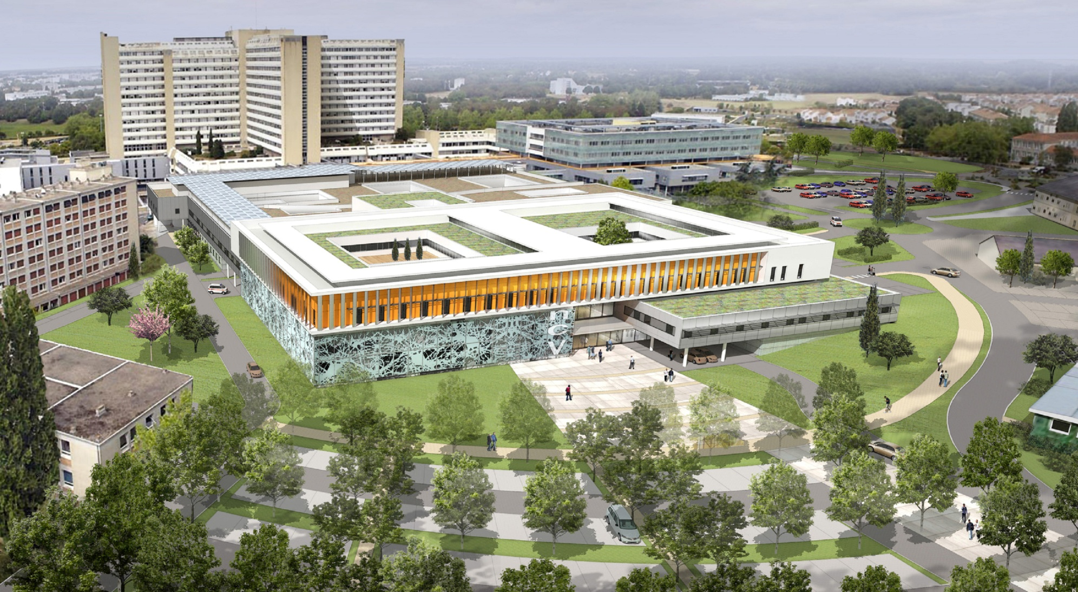
le futur… CCV

